Slide 1
NHIỆT LIỆT CHÀO MỪNG
CÁC THẦY CÔ GIÁO ĐẾN DỰ GIỜ CHUYÊN ĐỀ
MÔN TIẾNG VIỆT LỚP 5
Giáo viên: Cao Thị Lý
Trường Tiểu học Văn Đức

Slide 2
Khởi động

Slide 3
Trò chơi
Đố bạn ???

Slide 4
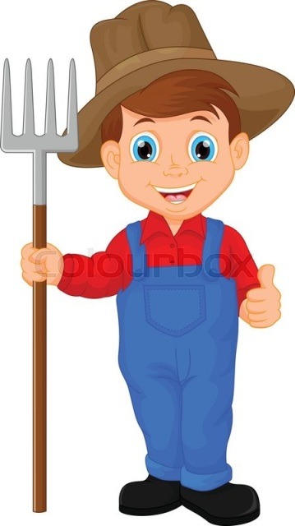
Cách chơi: Dưới mỗi ô số dưới đây là một bức tranh. Em hãy chọn một ô số, mở ra, nhìn tranh, đoán tên câu chuyện và nói tên nhân vật em biết trong câu chuyện đó
1
2
3
4

Slide 5
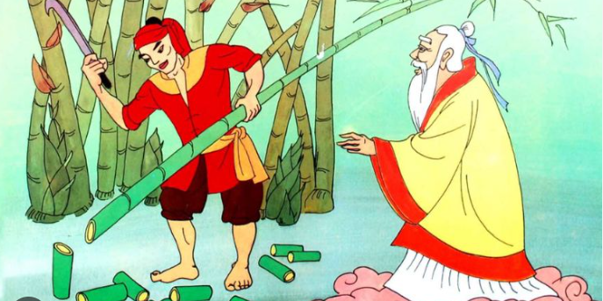
Cây tre trăm đốt

Slide 6
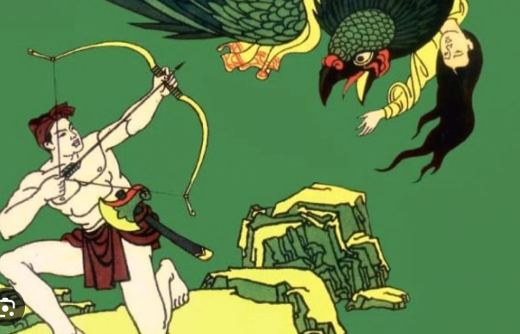
Thạch Sanh

Slide 7
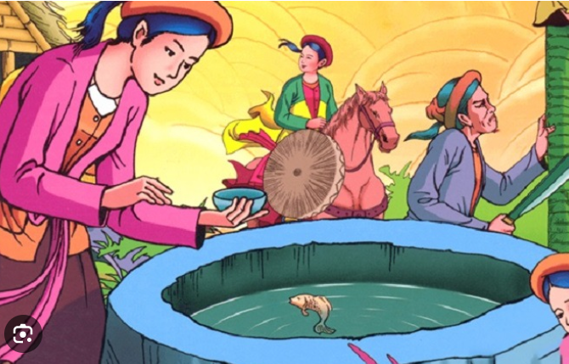
Tấm Cám

Slide 8
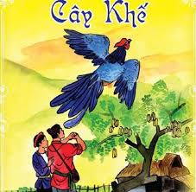
Cây khế

Slide 10
YÊU CẦU CẦN ĐẠT
Nắm được cấu tạo của đoạn văn giới thiệu một nhân vật văn học.
Biết vận dụng những điều đã học để giới thiệu với bạn về một nhân vật văn học.

Slide 11
I. Nhận xét:
Đọc đoạn văn sau và trả lời câu hỏi:
Nhân vật chính trong Chuyện con mèo dạy hải âu bay là một chú mèo có tên Giô-ba. Đó là một con mèo đen to đùng, mập ú, sống ở khu bến cảng cùng với cậu chủ nhỏ, người đã cứu thoát nó từ miệng một con bồ nông tham ăn, khi nó còn là một chú mèo con bé tẹo. Giô-ba là con mèo biết giữ lời hứa nhất mà mình từng biết. Khi nhận lời giúp đỡ cô hải âu bị nạn, nó đã chăm lo cho quả trứng mà cô hải âu để lại, nuôi dạy cô bé hải âu con trưởng thành và tìm mọi cách để dạy cô bé bay, đưa cô bé về với thế giới hải âu. Giô-ba cũng là con mèo thông minh và có trái tim nhân hậu nhất. Nó đã dạy cho mình biết: Yêu thương là học cách chấp nhận sự khác biệt và không đòi hỏi người khác phải giống mình. Mình yêu quý Giô-ba, con mèo đen to đùng, mập ú, và mong muốn tìm cho riêng mình một chú mèo như Giô-ba.
Minh An

Slide 12
Câu hỏi:
Qua câu mở đoạn, em hiểu đoạn văn giới thiệu nhân vật nào, trong cuốn sách nào?
Những câu nào cho biết chi tiết về ngoại hình và hoạt động, tính cách của nhân vật đó?
Câu kết đoạn thể hiện điều gì?

Slide 13
I. Nhận xét:
Đọc đoạn văn sau và trả lời câu hỏi:
Nhân vật chính trong Chuyện con mèo dạy hải âu bay là một chú mèo có tên Giô-ba. Đó là một con mèo đen to đùng, mập ú, sống ở khu bến cảng cùng với cậu chủ nhỏ, người đã cứu thoát nó từ miệng một con bồ nông tham ăn, khi nó còn là một chú mèo con bé tẹo. Giô-ba là con mèo biết giữ lời hứa nhất mà mình từng biết. Khi nhận lời giúp đỡ cô hải âu bị nạn, nó đã chăm lo cho quả trứng mà cô hải âu để lại, nuôi dạy cô bé hải âu con trưởng thành và tìm mọi cách để dạy cô bé bay, đưa cô bé về với thế giới hải âu. Giô-ba cũng là con mèo thông minh và có trái tim nhân hậu nhất. Nó đã dạy cho mình biết: Yêu thương là học cách chấp nhận sự khác biệt và không đòi hỏi người khác phải giống mình. Mình yêu quý Giô-ba, con mèo đen to đùng, mập ú, và mong muốn tìm cho riêng mình một chú mèo như Giô-ba.
Minh An

Slide 14
a) Qua câu mở đoạn, em hiểu đoạn văn giới thiệu nhân vật nào, trong cuốn sách nào?

Slide 15
a) Câu mở đoạn cho biết đoạn văn giới thiệu nhân vật mèo Giô-ba, trong cuốn sách “Chuyện con mèo dạy hải âu bay”

Slide 16
b) Những câu nào cho biết chi tiết về ngoại hình và hoạt động, tính cách của nhân vật đó?
Thảo luận nhóm đôi (3 phút)

Slide 17
b) Những câu nào cho biết chi tiết về ngoại hình và hoạt động, tính cách của nhân vật đó?
Ngoại hình: Đó là một con mèo đen to đùng, mập ú, sống ở khu bến cảng cùng với cậu chủ nhỏ, người đã cứu thoát nó từ miệng một con bồ nông tham ăn, khi nó còn là một chú mèo con bé tẹo.
Hoạt động; Khi nhận lời giúp đỡ cô hải âu bị nạn, nó đã chăm lo cho quả trứng mà cô hải âu để lại, nuôi dạy cô bé hải âu con trưởng thành và tìm mọi cách để dạy cô bé bay, đưa cô bé về với thế giới hải âu.
Tính cách: Giô-ba là con mèo biết giữ lời hứa nhất mà mình từng biết. Giô-ba cũng là con mèo thông minh và có trái tim nhân hậu nhất.

Slide 18
Thân đoạn
Ngoại hình: Đó là một con mèo đen to đùng, mập ú, sống ở khu bến cảng cùng với cậu chủ nhỏ, người đã cứu thoát nó từ miệng một con bồ nông tham ăn, khi nó còn là một chú mèo con bé tẹo.
Hoạt động; Khi nhận lời giúp đỡ cô hải âu bị nạn, nó đã chăm lo cho quả trứng mà cô hải âu để lại, nuôi dạy cô bé hải âu con trưởng thành và tìm mọi cách để dạy cô bé bay, đưa cô bé về với thế giới hải âu.
Tính cách: Giô-ba là con mèo biết giữ lời hứa nhất mà mình từng biết. Giô-ba cũng là con mèo thông minh và có trái tim nhân hậu nhất.

Slide 19
I. Nhận xét:
Đọc đoạn văn sau và trả lời câu hỏi:
Nhân vật chính trong Chuyện con mèo dạy hải âu bay là một chú mèo có tên Giô-ba. Đó là một con mèo đen to đùng, mập ú, sống ở khu bến cảng cùng với cậu chủ nhỏ, người đã cứu thoát nó từ miệng một con bồ nông tham ăn, khi nó còn là một chú mèo con bé tẹo. Giô-ba là con mèo biết giữ lời hứa nhất mà mình từng biết. Khi nhận lời giúp đỡ cô hải âu bị nạn, nó đã chăm lo cho quả trứng mà cô hải âu để lại, nuôi dạy cô bé hải âu con trưởng thành và tìm mọi cách để dạy cô bé bay, đưa cô bé về với thế giới hải âu. Giô-ba cũng là con mèo thông minh và có trái tim nhân hậu nhất. Nó đã dạy cho mình biết: Yêu thương là học cách chấp nhận sự khác biệt và không đòi hỏi người khác phải giống mình. Mình yêu quý Giô-ba, con mèo đen to đùng, mập ú, và mong muốn tìm cho riêng mình một chú mèo như Giô-ba.
Minh An

Slide 20
c) Câu kết đoạn thể hiện điều gì?

Slide 21
c) Câu kết đoạn: Thể hiện tình cảm của bạn đối với con mèo Giô-ba

Slide 22
a) Câu mở đoạn cho biết đoạn văn giới thiệu nhân vật mèo Giô-ba, trong cuốn sách “Chuyện con mèo dạy hải âu bay”
b) Thân đoạn:
Ngoại hình: Đó là một con mèo đen to đùng, mập ú, sống ở khu bến cảng cùng với cậu chủ nhỏ, người đã cứu thoát nó từ miệng một con bồ nông tham ăn, khi nó còn là một chú mèo con bé tẹo
Hoạt động; Khi nhận lời giúp đỡ cô hải âu bị nạn, nó đã chăm lo cho quả trứng mà cô hải âu để lại, nuôi dạy cô bé hải âu con trưởng thành và tìm mọi cách để dạy cô bé bay, đưa cô bé về với thế giới hải âu.
Tính cách: Giô-ba là con mèo biết giữ lời hứa nhất mà mình từng biết.
Giô-ba cũng là con mèo thông minh và có trái tim nhân hậu nhất.
c) Câu kết đoạn: Thể hiện tình cảm của bạn đối với con mèo Giô-ba.

Slide 23
II. Bài học
Cấu tạo của đoạn văn giới thiệu một nhân vật văn học
Mở đoạn
Giới thiệu nhân vật
Thân đoạn
Nêu những đặc điểm nổi bật của nhân vật
Kết đoạn
Bày tỏ tình cảm của em đối với nhân vật

Slide 24
III. Luyện tập:
Trao đổi với bạn về dự định giới thiệu một nhân vật trong tác phẩm (câu chuyện hoặc bộ phim, vở kịch) mà em đã đọc (đã xem):
Em muốn giới thiệu nhân vật nào? Đó là nhân vật trong tác phẩm nào?
Nhân vật đó có những đặc điểm nổi bật gì?
Bảy tỏ tình cảm của em đối với nhân vật đó.

Slide 25
Mở đoạn: Nhân vật mà mình yêu thích là ....trong câu chuyện...
Ngoại hình:....
Thân đoạn:
Hoạt động....
Tính cách:..........
Kết đoạn: Mình rất ngưỡng mộ (khâm phục, yêu thích, nể phục,....

Slide 26
Đánh giá theo tiêu chí: - Bài giới thiệu của bạn đã đúng cấu tạo chưa? - Nội dung đã nêu được các đặc điểm nổi bật chưa? - Bạn đã bày tỏ được tình cảm của mình với nhân vật chưa? - Cách trình bày của bạn có hay không?

Slide 27
Cấu tạo của đoạn văn giới thiệu một nhân vật văn học
Mở đoạn
Giới thiệu nhân vật
Thân đoạn
Nêu những đặc điểm nổi bật của nhân vật
Kết đoạn
Bày tỏ tình cảm của em đối với nhân vật

Slide 28
Tiết học kết thúc
Trân trọng cảm ơn quí thầy cô và các em!

